Slide 1
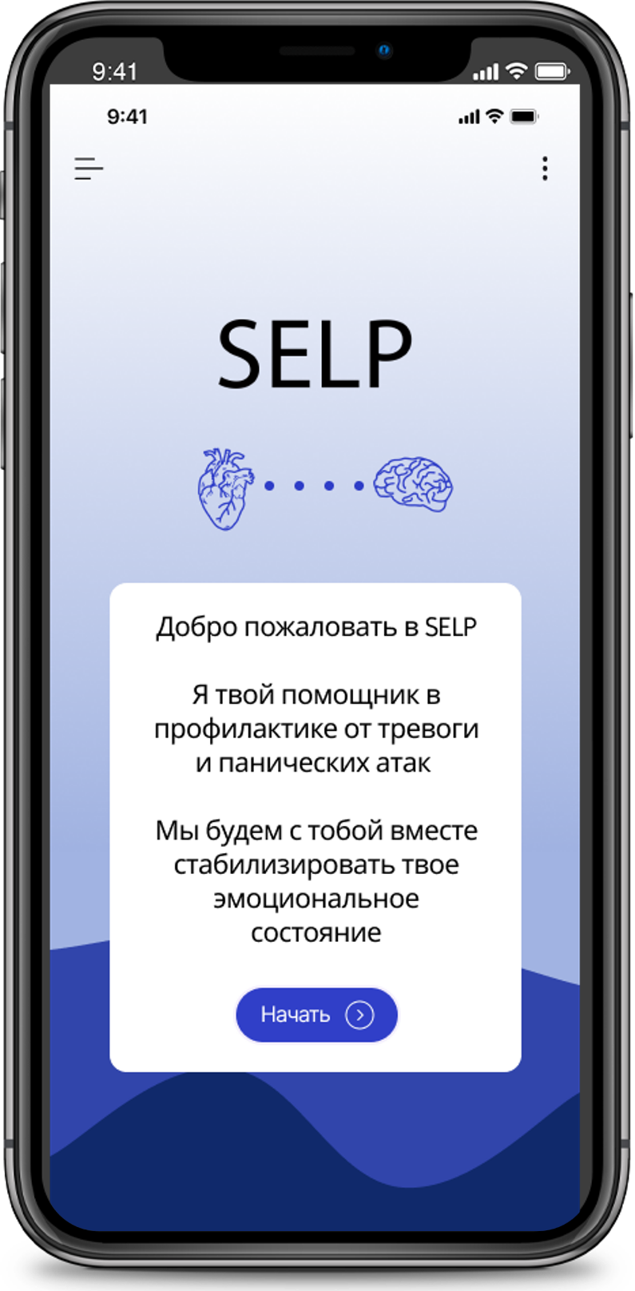

ПРИЛОЖЕНИЕ ​
ДЛЯ ЛЮДЕЙ, ПОДВЕРЖЕННЫХ ПАНИЧЕСКИМ АТАКАМ
Иконникова Екатерина МЕН-302901

Slide 2
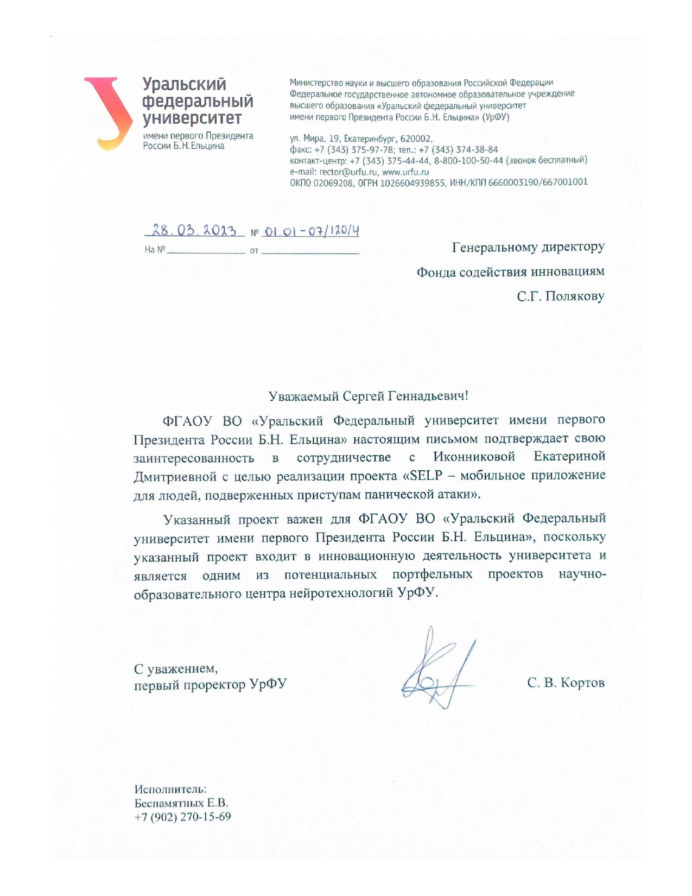
Письмо поддержки проекта от
Уральского Федерального университета

Slide 3
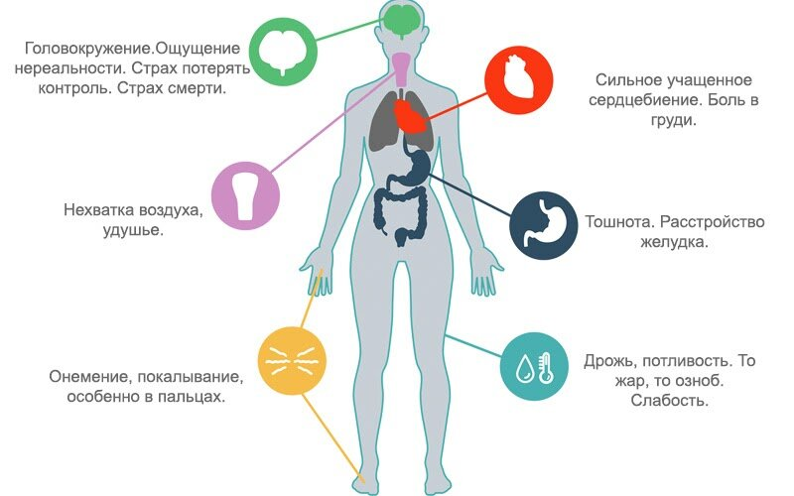

Проблема
80 млн человек в мире
регулярно испытывают ПА
Паническая атака — внезапный, часто беспричинный приступ тяжёлой тревоги, сопровождаемый мучительными ощущениями (например, сердцебиение, чувство удушья, боль в груди, головокружение, тошнота).
1
1 https://institut-clinic.ru/panicheskie-ataki-u-zhenshhin-i-muzhchin-prichiny-vozniknoveniya-i-osobennosti-lecheniya/

Slide 4

Целевая аудитория:
Мужчины и женщины от 16 до 60 лет, страдающие приступами ПА.
Ядро аудитории люди в возрасте от 16 до 35 лет, большая часть из которых женщины.

Slide 5
Размер рынка
PAM
Потенциальный объем рынка (PAM)
80 МЛН.ЧЕЛ => 16 МЛРД. РУБ
TAM
Общий объем рынка (TAM)
4,11 МЛН.ЧЕЛ => 882 МЛН. РУБ
SAM
Доступный объем рынка (SAM)
3,09 МЛН.ЧЕЛ => 618 МЛН. РУБ
SOM
Реально достижимый объем рынка (SOM)
155 ТЫС. ЧЕЛ => 31 МЛН. РУБ
Справка:
Развитие глобального рынка «Mental Health» к 2030 году увеличится на 40%

Slide 6
Наш опрос показал:
Опрос проводился среди школьников от 16 до 18 лет и студентов от 18 до 26 лет
в количестве 100 человек
Панические атаки
Как они справлялись с ПА
медитация
2.3%
не испытывали
20%
переключение внимания
45.5%
правильное дыхание
43.2%
испытывали
80%
никак
6.8%

Slide 7
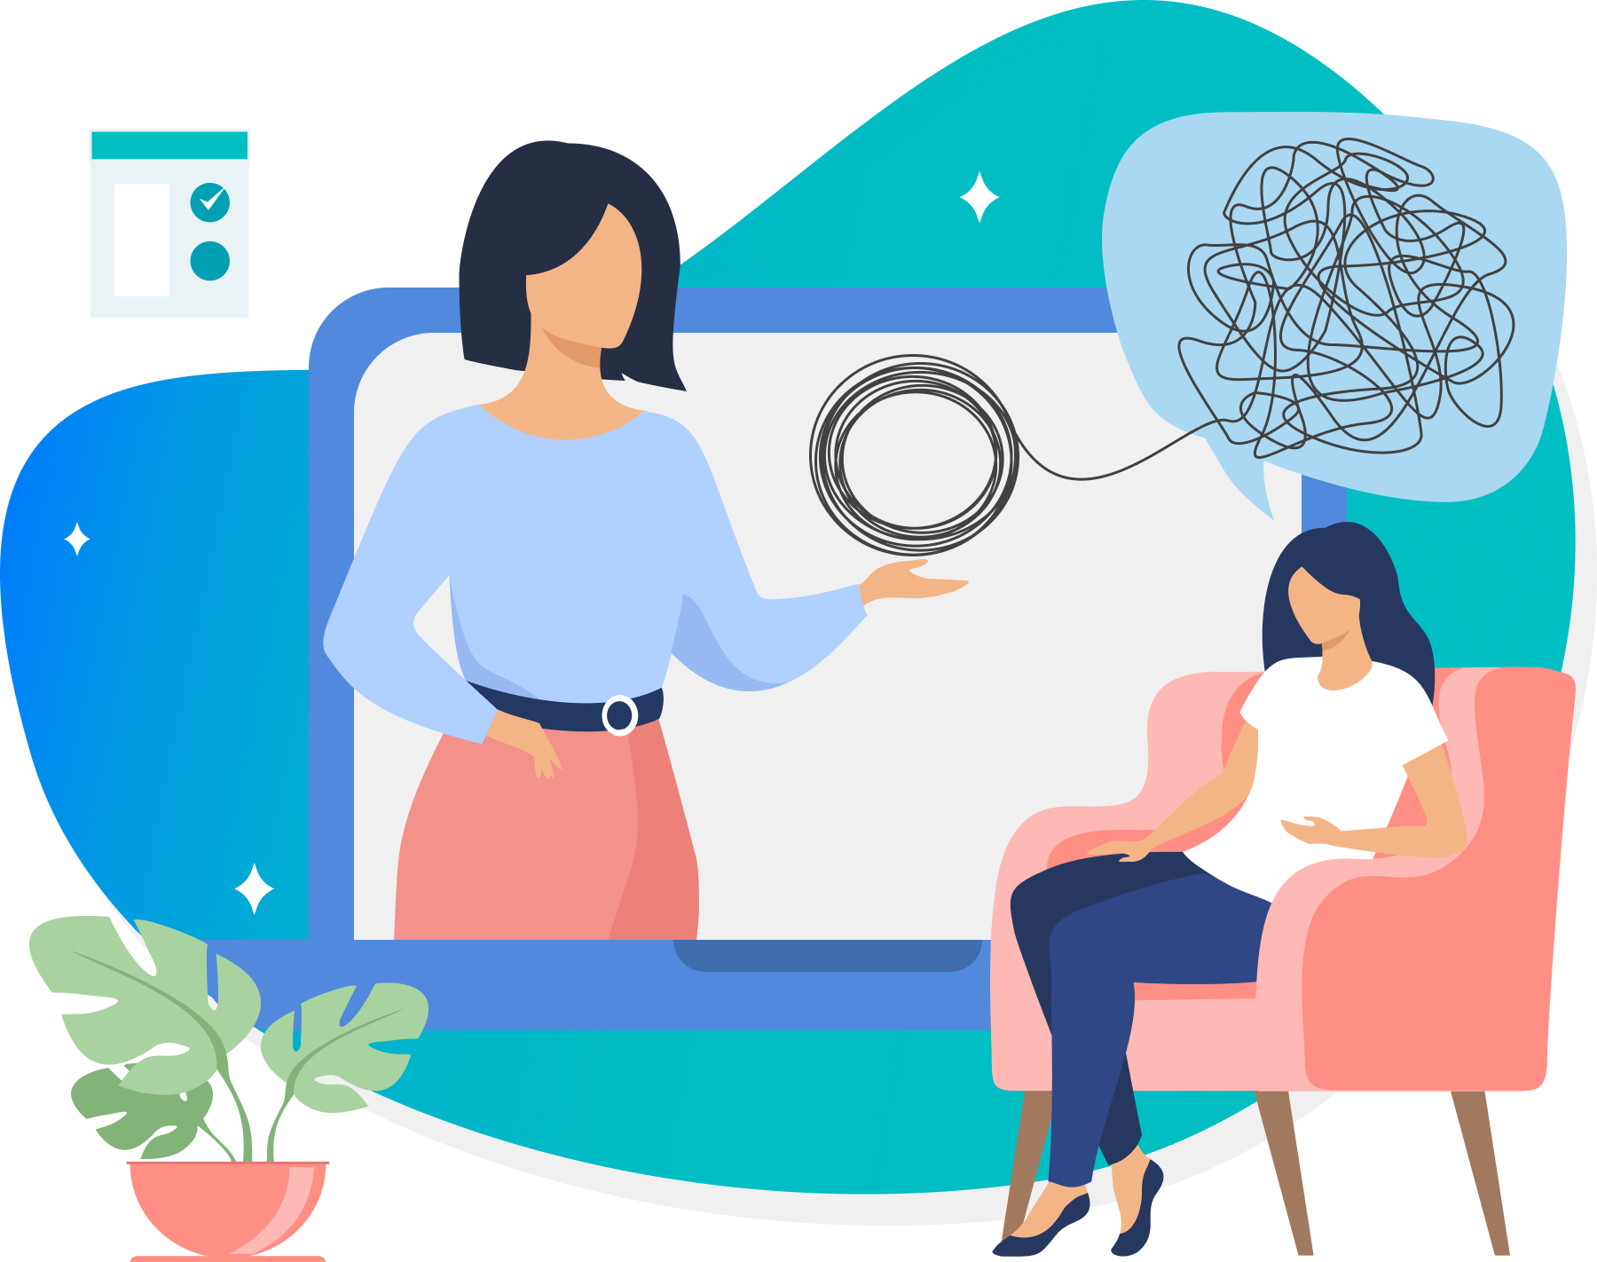
Существующие методы:
терапия/ консультации у психолога/ психотерапевта;
самостоятельный поиск информации о панических атаках, методиках;
бездействие;
медикаментозное лечение;
вызов скорой помощи
Ограничения существующих методов:
психотерапия требует значительной временной и финансовой затраты;
медикаментозная терапия может быть неэффективна или вызывать побочные эффекты;
скорая помощь может долго ехать;
многие люди не хотят говорить о своих проблемах и не ищут помощи

Slide 8
Исследования
Исследование «Использование и долгосрочная эффективность веб-программы самопомощи когнитивно-поведенческой терапии панического расстройства»
Peter Farvolden , PhD, CPsych; Eilenna Denisoff, PhD, CPsych; Peter Selby, MD, FRCPC; R Michael Bagby, PhD, CPsych; Laura Rudy, BA
«... Тем не менее, даже у тех, кто оставался в программе менее 12 недель, мы обнаружили статистически значимое снижение (P<0,002) частоты и тяжести панических атак, о которых сообщали сами, при сравнении данных за 2 недели с данными через 3, 6 или 8 недель.…».
Исследование «Лечение панического расстройства через Интернет: рандомизированное исследование программы самопомощи»
Per Carlbring Bengt E.Westling Peter Ljungstrand Lisa Ekselius Gerhard Andersson
«…В общем, это было, вероятно, первое контролируемое исследование, изучающее эффективность программы самопомощи в Интернете для симптоматики паники. Результаты этого эксперимента в целом свидетельствуют о необходимости дальнейшего использования и развития интернет-программ самопомощи при ПА».

Slide 9
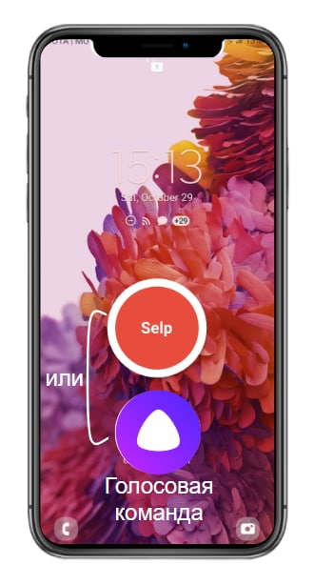
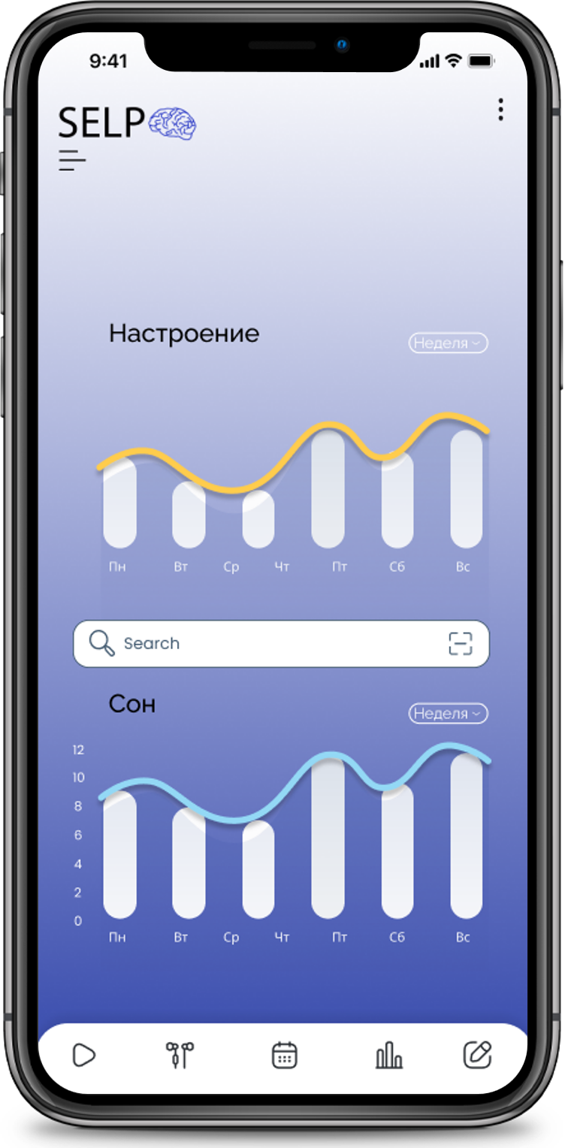
Решение:
Мобильное приложение с персональным подходом к каждому, которое всегда будет под рукой, с мгновенной доступом к функционалу «помощи» и эффективным воздействием.
Базовый функционал
Премиум функционал
Статьи
Мгновенная помощь
Развитие эмоционального интеллекта
Статистика
Тестирования
Автодозвон
Персональный трек по профилактике
Когнитивно-поведенческая психотерапия
Полный доступ к медитациям
Чат поддержка с психологом

Slide 10
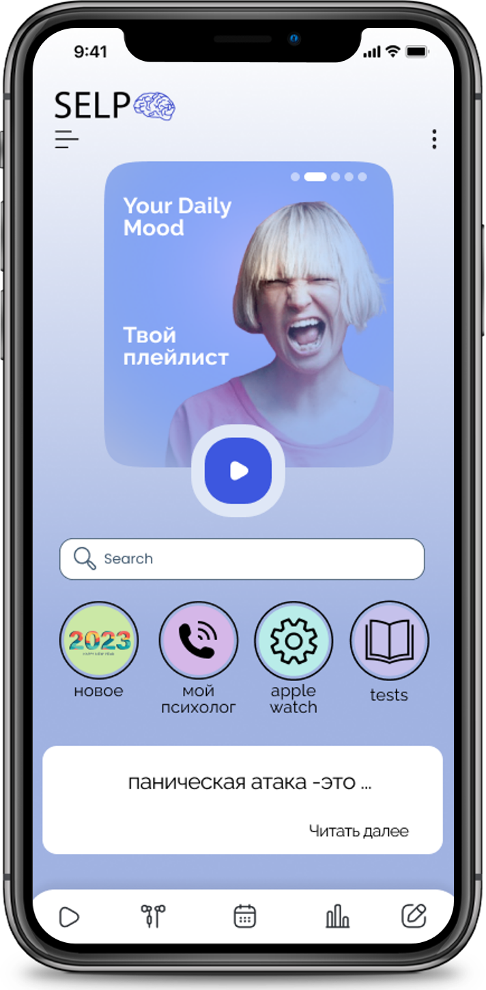
Функционал приложения
Персональный профиль, план профилактики
Психоанализ
Выявление триггеров и глубинных причин
Ситуационная работа со страхами и их причинами
Методы через какие может быть осуществлена психотерапия:
Снижение стресса с помощью физических техник и видео контента
Осознание заглушенных чувств и разрешение их проявлять
Отслеживание автоматических мыслей
Восстановление личных границ
Приобретение чувства базовой безопасности
Гештальт терапия
И т.д
Основные методы универсальны в работ, но они могут быть рассказаны для каждой психологической проблемы по разному т.е. быть более персонализированы

Slide 11



Аутсорсинг: звукозапись и видеозапись контента; поддержка сервера
Предполагаемые источники:
Контур акселератор
Сбер акселератор
Крауд-платформа “Сильные идеи для нового времени”
Грант от российского фонда развития информационных технологий
Бизнес-ангелы/инвесторы
Партнеры:
Кафедра клинической психологии и психофизиологии Дорогина О. И.
УрФУ
Ведутся переговоры с:
Quality Records,
звукозаписывающая студия
Digital студия Haydex,
разработка веб-приложения

Slide 12


Конкуренты
Критерии Приложение | Мгновенная помощь | Индивидуальный подход | Дыхательные техники | Тесты на психологическое состояние | Возможность работы без интернета | Распознавание панической атаки
«SELP» | + | + | + | + | + | -
«Антипаника» | - | - | + | - | + | -
«Rootd» | - | - | + | + | + | +
«Daylio дневник» | - | - | - | + | + | -
На основе проведенного конкурентного анализа были выявлены следующие конкурентные преимущества:
Возможность пользователям получить мгновенную помощь в момент приступа панической атаки;
Возможность получения индивидуального плана профилактики панических атак на основе психологического тестирования.

Slide 13
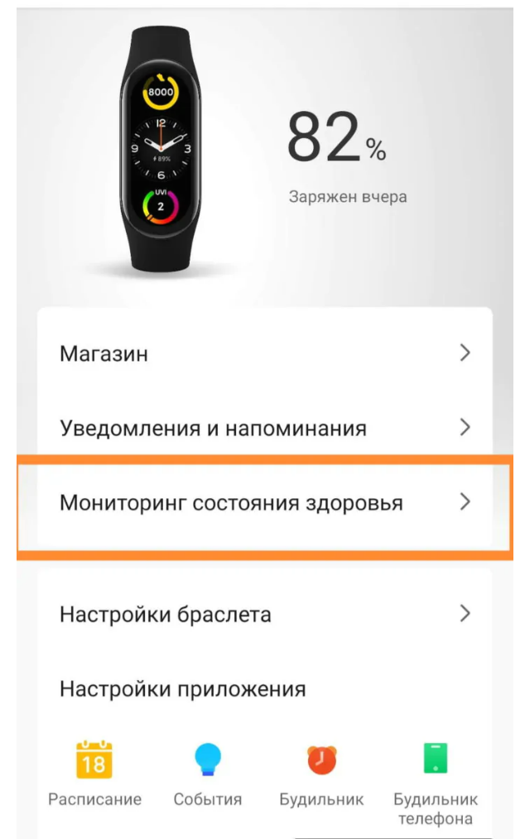
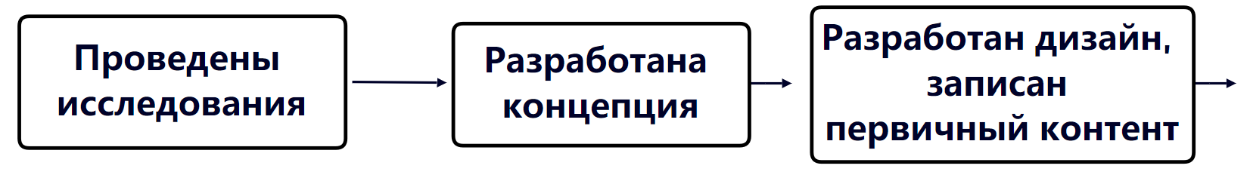
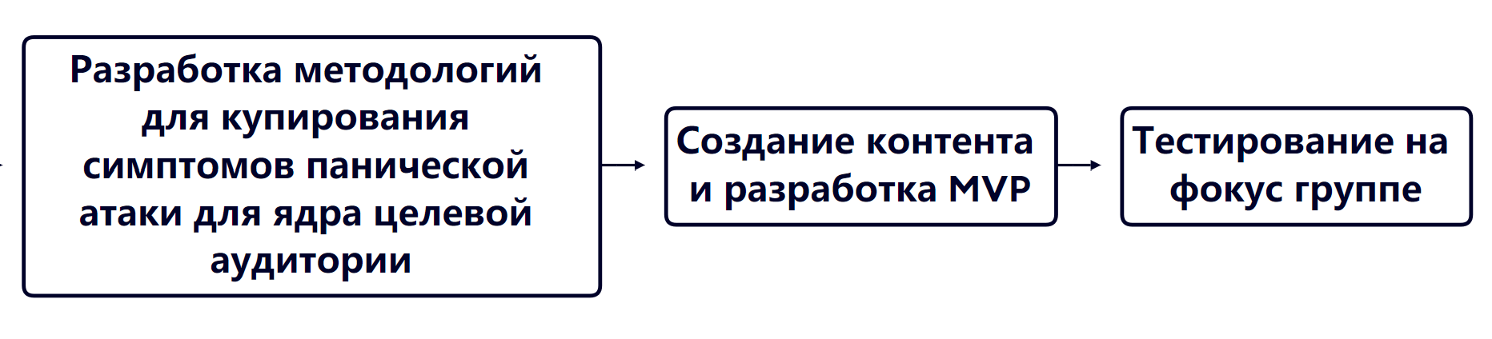
Road map
30.06.2023
30.10.2023
30.06.2024
31.11.2024
Перспективы развития:
Расширение на другие психологические проблемы
Выход на иностранный рынок
Связь приложения со смарт часами (считывание физиологических параметров, как частота пульса, насыщения кислородом крови, шагомер)
Игра-тренировка биологическая обратная связь
Нейросеть, распознающая симптомы/эмоции и окружение через камеру телефона

Slide 14
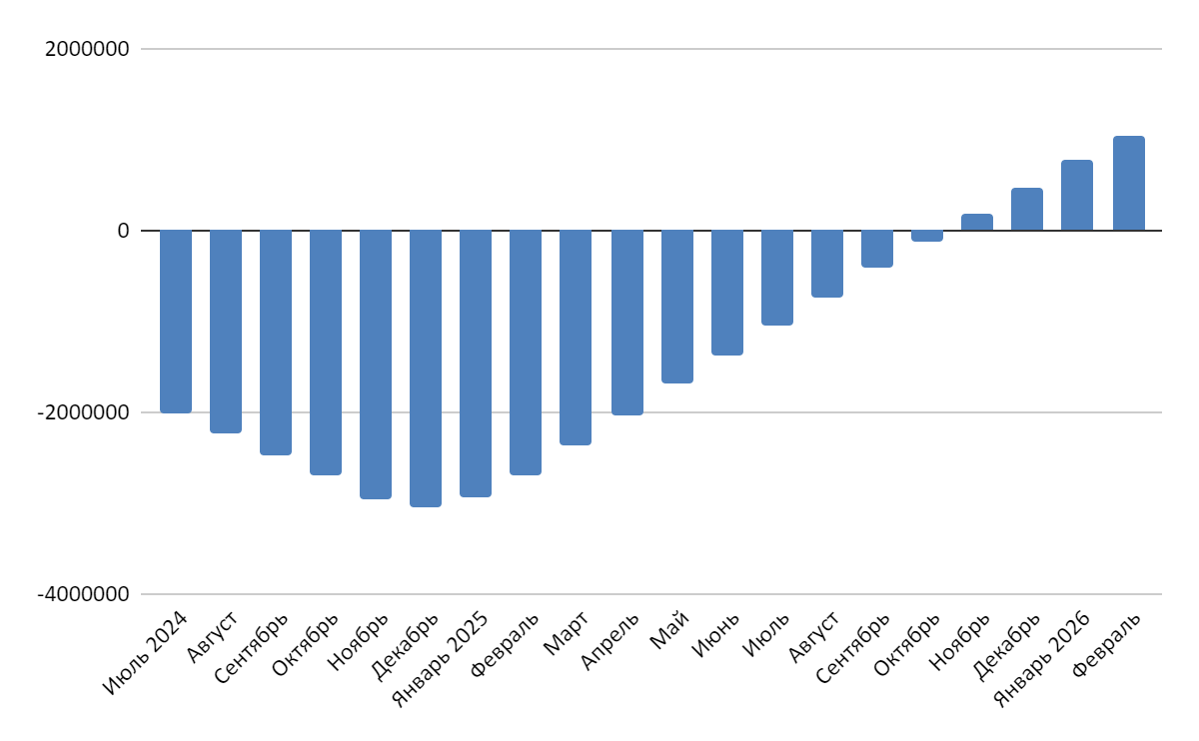
Экономика
Вернем все инвестиции уже через 1,3 года
Цена подписки 199 руб/мес
Цена размещения аккаунта психолога 3000 руб/мес
Инвестиционные затраты 2,725 млн. руб
Обслуживание одной подписки при плановом объеме 3000 пользователей 162,45 руб
Плата за размещение в google play 25$=1560 руб
Ставка дисконтирования 24%
Чистая приведенная стоимость NPV=1055000
ROI=2,05
Выпуск приложения

Slide 15
Бизнес-модель
Ключевые партнёры
Ключевые виды деятельности
Ценностное предложение
Взаимоотношения
с клиентами
Потребительские сегменты
Клиника УГМК
Парацельс
Клиника
«Сосновый Бор»
Санатории
УрФУ
Разработка приложения с ранее определенным базовым функционалом
Мобильное приложение с индивидуальным подходом к каждому, которое всегда будет под рукой, с быстрым доступом к функционалу «помощи» и эффективным воздействием.
Индивидуальный подбор и настройка техник/упражнений для профилактики тревожности и ПА
Мужчины и женщины
в возрасте от 16 до 60 лет, страдающие от тревожности и приступами ПА.
Ключевые ресурсы
Каналы сбыта
Реклама в социальных сетях
Таргетированная контекстная реклама
Реклама от психотерапевтов, клиник
Инвестиции в размере 2,725 млн. руб. для разработки приложения
Структура издержек
Потоки поступления доходов
Оплата зарплат сотрудников
Оплата серверного оборудования ( 14 400 руб/мес)
Налоги ( 20%)
Маркетинг ( 5%)
Система подписки внутри приложения (199 руб/мес)
Размещение рекламы психологов, психотерапевтов во вкладке «Помощь специалиста» (3000 руб/мес)

Slide 16
SWOT анализ
Сильные стороны: Возможность из приложения связаться со службой доверия и экстренной психологической помощью Поддержка специалистов УрФУ Высококвалифицированные психотерапевты в составе команды Разработка осуществляемая за счет грантовых денег | Слабые стороны: Несостоятельность приложения для помощи человеку в чрезвычайно нестабильном эмоциональном состоянии с суицидальными мыслями, мыслями после страшных преступных действий, совершенных по отношению к нему Недостаток опыта руководителя и проджект менеджера в ведении бизнеса
Возможности: Развитие глобального рынка «Mental Health» к 2030 году увеличится на 40% Общее количество экосистемных подписчиков за 2022 г. выросло на 36% до 42,45 млн россиян В конце 2022 года подписки были оформлены у 46% российских граждан Льготное налогообложение для IT компаний | Угрозы: Появление других более проработанных приложений на рынке Снижение покупательной способности Россиян Инфляция

Slide 17
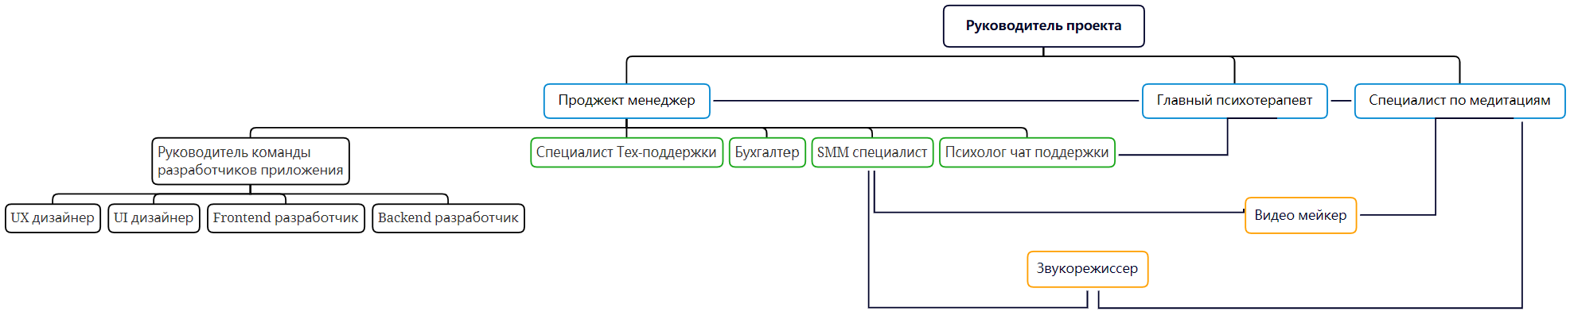
Pest анализ
Политические факторы: Спец. операции./ вооруженные конфликты=> Повышение уровня стресса Поддержка государством IT компаний | Экономические факторы: Рост приобретения платных подписок Инфляция Сниженная налоговая ставка для аккредитованных IT компаний
Социокультурные факторы: Пропаганда Здорового образа жизни Осознанности Жизнь в городах | Технологические факторы: Доступность смартфонов и умных часов Большое количество программистов, которые могут написать код Накоплены большие научные базы данных о физиологии, психологии, нейропсихологии, гормонах
Организационная структура

Slide 18
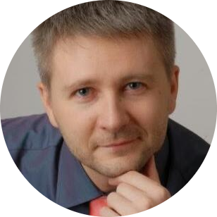
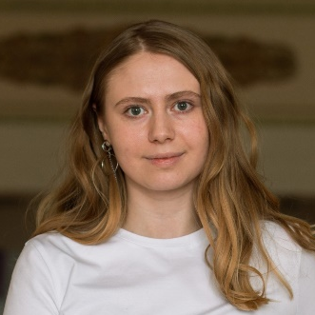
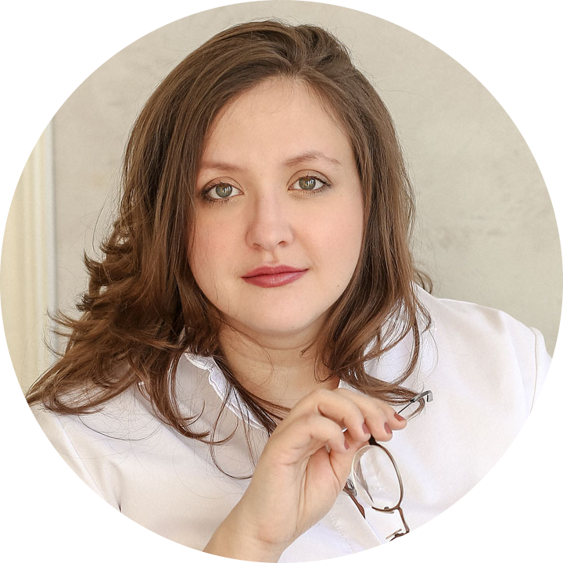
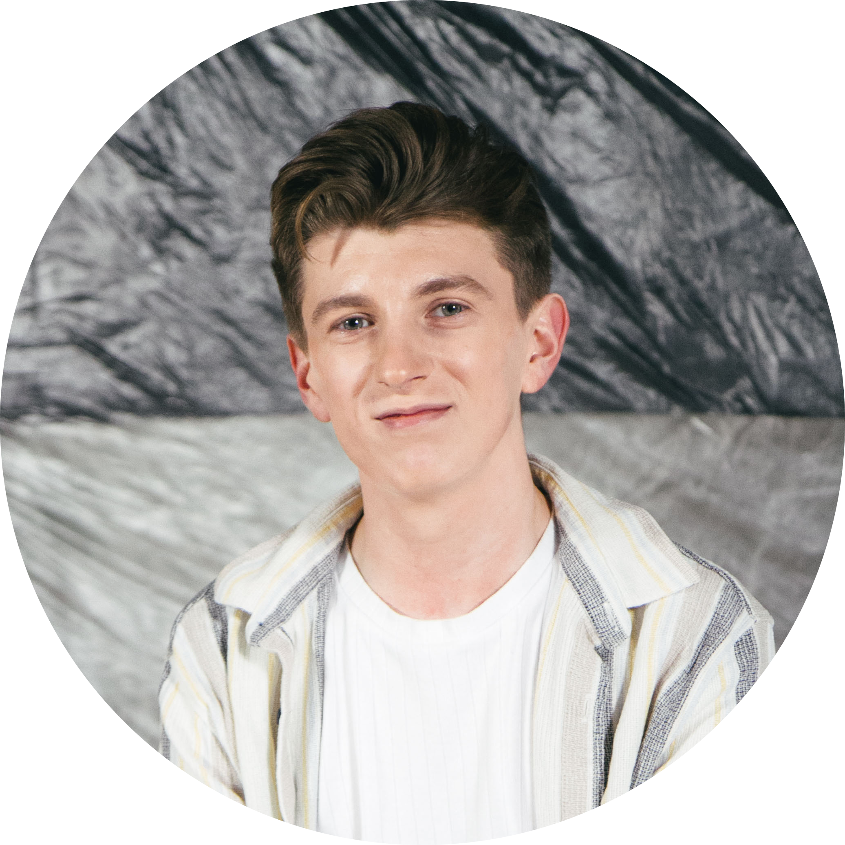
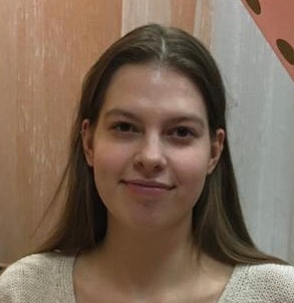
Команда
Кузин Олег Михайлович
Психотерапевт, заведующий отделением неврозов Свердловской областной клиники неврозов «Сосновый Бор», опыт консультирования более 20 лет
Иконникова Екатерина Дмитриевна
WorldSkills «Технологическое предпринимательство» – 3 место
Студент УрФУ
«Инноватика» ИЕНиМ
Участие в акселерационной программе «Цифровая промышленность и новые материалы» - 2 место,
заместитель руководителя студенческой организации “Союз молодых инноваторов”
Психотерапевт
Руководитель проекта
Томина Надежда Анатольевна
Магистр психологии УрГУ, практикующий клинический психолог
Исупов Никита Юрьевич
Психолог
WorldSkills «Технологическое предпринимательство» – 3 место
Студент УрФУ
«Инноватика и интеллектуальная собственность» ФТИ
Участие в акселерационной программе «Цифровая промышленность и новые материалы» - 2 место
Голубятникова Ксения Александровна
Студент УрФУ
«Прикладная информатика» РТФ
Опыт в создании приложения в рамках проектного практикума
Проджект менеджер
Технический специалист

Slide 19
Бизнес-модель
Поставщики
Ценностное предложение
Клиенты
$
$
Арендодатель сервера
Мобильное приложение с индивидуальным подходом к каждому, которое всегда будет под рукой, с быстрым доступом к функционалу «помощи» и эффективным воздействием.
Люди с повышенной тревожность и паническими атаками
Сервер
Персональный курс
Ключевые партнёры
Клиника УГМК
Парацельс
Клиника
«Сосновый Бор»
Санатории
УрФУ
Клиенты
МЫ
$
Бесплатный доступ
Наша команда
Разработчики приложения
$
Менеджер проекта
Аналитик
Психолог
Бухгалтер

